Slide 1
Alimentos Democráticos
Feita por uma startup para pessoas

Slide 2
Falta de informações sobre qualidade nutricional é uma preocupação importante para quem está buscando saúde, qualidade de vida e longevidade para sua família.
Notes:
Qual é o problema?De quem ele é? ... Torne isso óbvio.

Slide 3
A solução
Criamos uma plataforma com a finalidade de gerar comparativos entre o consumido e alimentos equivalentes, democratizando e facilitando o acesso e incentivo aos benefícios e consumo desses alimentos.
Notes:
Mostre porque sua solução:
- Deixa seus consumidores FELIZES!
- É a melhor!

Slide 4
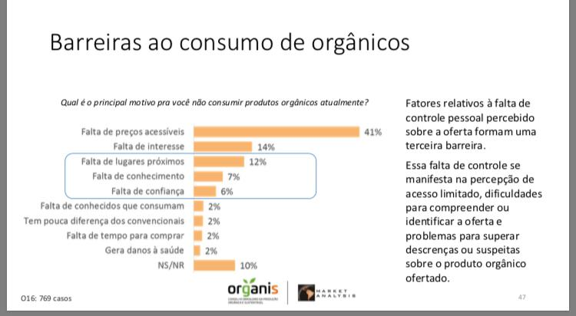
Notes:
O importante é:
Definir seu mercado: qual segmento, nicho, espaço em que você está
Tamanho total do mercado: o tamanho em reais/qual o segmento
Consumidores: Defina com clareza quem é o seu público
Mostre tendências e insghts

Slide 5
Democratização

Slide 7
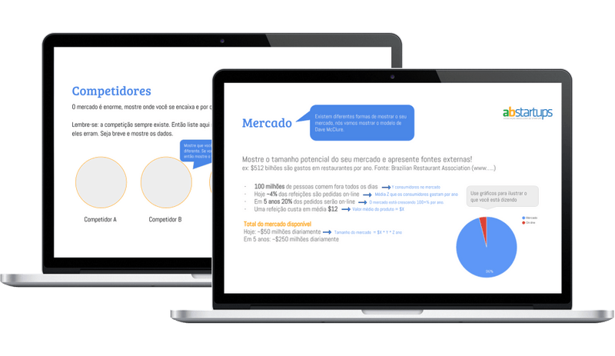
A Vida é feita de escolha
Obrigado!

